Slide 1


Lasten Leijonahiihto
Suomen Lions-liiton ja Suomen Hiihtoliiton yhteistyö lasten hiihdon edistämiseksi

Slide 2
Lasten Leijonahiihto
Yhteistyösopimuksen tavoite ja toimenpiteet
Suomen Lions-liiton ja Suomen Hiihtoliiton yhteinen Lasten Leijonahiihto-kampanja, jonka tavoitteena on järjestää matalan kynnyksen hiihtotapahtumia ensisijaisesti 4-12 v lapsille ympäri Suomea.
Toiminnallinen kumppanuussopimus
kummallakaan osapuolella ei ole taloudellisia vastuita toisilleen. Tapahtumista aiheutuvista kustannuksista vastaa paikallinen lionsklubi.
Tiedottaminen
Tiedottamisesta vastaa Lions-liitto ja Hiihtoliitto sovitulla tavalla.
Tapahtuman kehittäminen tulevaisuudessa
Saatujen kokemusten perustella tapahtumaa voidaan kehittää seuraaville vuosille esimerkiksi välinekeräyksien suuntaan.
Yhteistyön jatkosta sovitaan keväällä 2023
Notes:
Dia pelkällä tekstillä

Slide 3
Lasten Leijonahiihto
Paikalliset toimenpiteet käytännössä
Paikalliset Lionsklubit ympäri Suomea järjestävät lasten hiihtopäivän, jossa lapset pääsevät kokeilemaan hiihtämistä.
Hiihtoliitto tiedottaa paikallisia hiihtoseuroja kumppanuudesta ja tapahtuman järjestämisestä. Paikallinen hiihtoseura voi auttaa tapahtuman järjestämisessä sovitulla tavalla.
Hiihtoliitto on laatinut tapahtumakonseptin ja ohjeistukset helpottamaan tapahtuman järjestämistä. Toteuttamismalli on laadittu myös lumettomiin olosuhteisiin. Lionsklubien olemassa olevat ja vakiintuneet tapahtumat sopivat myös hyvin Leijonahiihtoon. Käytännössä tapahtuman järjestämiseen liittyvästä yhteistyöstä sopii paikallinen Lionsklubi mahdollisesti yhteystyökumppanikseen sopimansa paikallisen hiihtoseuran kanssa.
Vastuuhenkilöt Lions-liiton puolesta on IPDG Erkki Lappi, 0400-557136 ja Suomen Hiihtoliiton puolesta Eero Hietanen 040-5020124 ja kummina Immo Kuutsa.
Notes:
Dia pelkällä tekstillä

Slide 4
Lasten Leijonahiihto
Järjestämisopas
Tekniikkaratojen ja hiihtokilpailun toteutusohjeet

Slide 5
Lasten Leijonahiihto
Tapahtuman järjestäminen paikkakunta tai kaupunginosakohtaisesti (mahdollisesti koulupiirien mukaan isoissa kaupungeissa) ensisijaisesti 4-12 v-lapsille
Ajankohta:
Järjestävä Lionsklubi päättää ajankohdan. Hyvä vaihtoehto on järjestää tapahtuma talvilomaviikolla
vko 8: Etelä-Suomi
vko 9: Keski-Suomi
vko 10: Pohjois-Suomi
Tehtävien jako:
Lionsklubit kantaa tapahtuman järjestämisvastuun ja kustannukset
Lionsklubit vastaavat Lions-mitalin tilaamisesta ja painatuksesta ja muista Lions clubien itsenäisesti päättämistä palveluista (mehut, makkarat, mahdolliset arvontapalkinnot).
Paikallinen hiihtoseura tarjoaa teknisen tuen mm. tekniikkaradan rakentamisessa. SHL laatii tekniikkaratojen suorituspaikkaohjeet.
SHL vastaa tiedottamisesta seuroille
Notes:
Dia pelkällä tekstillä

Slide 6
Lasten Leijonahiihtopäivän aikataulutus:
10:00 Ilmoittautuminen (tekniikkarata – Leijonahiihto)
10:00 Tekniikkaradan kiertäminen. Vaihtoehtona helppo ja
vaativa tekniikkarata
11:30 Lasten Leijona-hiihto (kilpailu) 100-1500 m.
Notes:
Dia pelkällä tekstillä

Slide 7
Lasten Leijonahiihto
Tekniikkarata, helppo:
Liuku loivaan alamäkeen (tavoitteena pysyä pystyssä)
Liuku porttien läpi loivaan alamäkeen
Ympyrä-hiihto tasaisella
Lumikukka
Pallon heitto ämpäriin (3 palloa)
Rataa kierretään rastilta toiselle n. 10-20 min, jonka jälkeen voidaan siirtyä vaatimalle tekniikkaradalle tai hiihtokilpailuun
Notes:
Dia pelkällä tekstillä

Slide 8
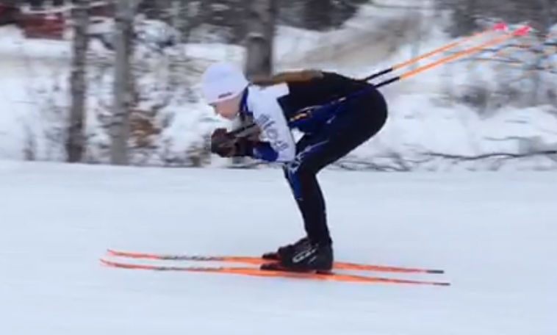
Lasten Leijonahiihto
Helppo tekniikkarata, rasti 1
Liuku loivaan alamäkeen laskuasennossa
Tasapainoinen liukuasento
Tilavaatimus ja rakentaminen:
Loiva alamäki, missä vauhti ei nouse liian kovaksi
Notes:
Dia vaakakuvalla

Slide 9
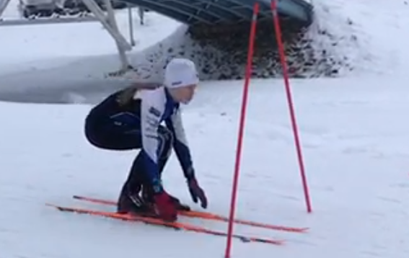
Lasten Leijonahiihto
Helppo tekniikkarata, rasti 2
Liuku porttien läpi loivaan alamäkeen
Liu’utaan kyykyssä porttien läpi sauvojen kanssa tai ilman sauvoja
Tilavaatimus ja rakentaminen:
Loiva alamäki
3-4 porttia n. 5 m välein
Rakentamiseen tarvitaan 6-8 kevyttä aurauskeppiä /sauvaa
Voidaan porata lumeen
Notes:
Dia vaakakuvalla

Slide 10
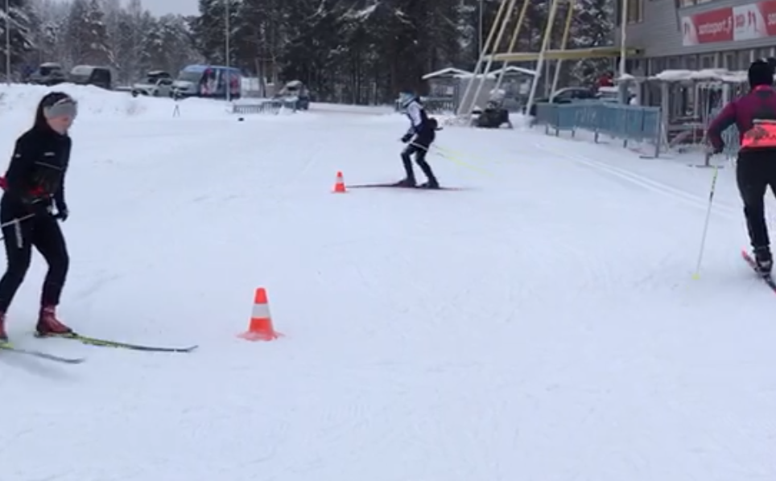
Lasten Leijonahiihto
Helppo tekniikkarata, rasti 3
Ympyrä-hiihto tasaisella
Kierretään askeltamalla ympyrää sauvojen kanssa tai ilman sauvoja
Tilavaatimus ja rakentaminen:
Rakentamiseen tarvitaan 2-8 kartiota,
Ympyrän halkaisija n. 5-7 m
Jos on tilaa, niin voidaan tehdä erikoisia ympyröitä ja kiertosuuntaa vaihdella
Notes:
Dia vaakakuvalla

Slide 11
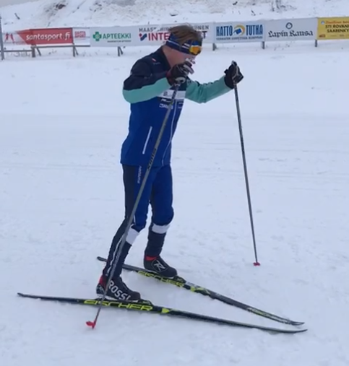
Lasten Leijonahiihto
Helppo tekniikkarata, rasti 4
Lumikukka
Liike suoritetaan vuorojaloin tampaten suksien kärjet yhdessä
Lumikukka on ympyräkuvio, joka muodostuu suksien jäljistä
Tilavaatimus ja rakentaminen:
Tasainen kenttä
Notes:
Dia vaakakuvalla

Slide 12
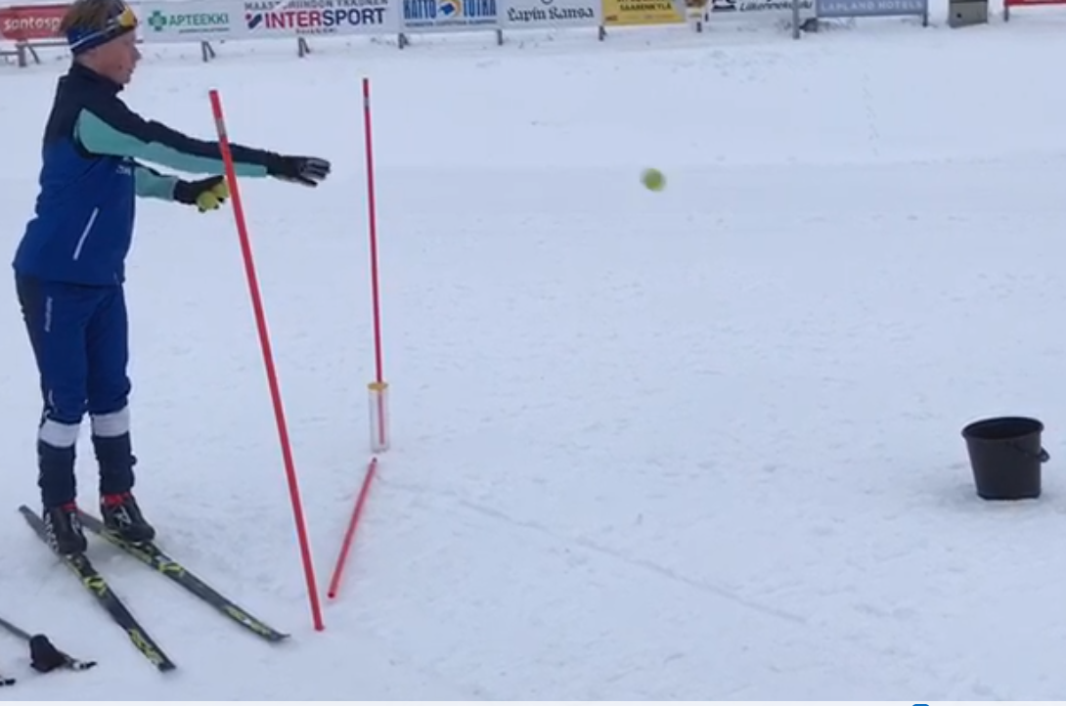
Lasten Leijonahiihto
Helppo tekniikkarata, rasti 5
Pallon heitto ämpäriin
(3 palloa)
Tilavaatimus ja rakentaminen:
Tasainen kenttä
Ämpäri n. 2 m etäisyyden päässä
Aurausviittoja 2-3 tai kartoita merkkaamaan heittopaikkaa
Notes:
Dia vaakakuvalla

Slide 13
Lasten Leijonahiihto
Tekniikkarata, vaativa:
Liuku loivaan alamäkeen 1-suksella
Liuku loivaan alamäkeen kyykyssä käyden
Pujottelu loivaan alamäkeen
8-hiihto tasaisella
Lapinkäännös
Rataa kierretään rastilta toiselle n. 10-20 min, jonka jälkeen voidaan siirtyä hiihtokilpailuun
Notes:
Dia pelkällä tekstillä

Slide 14
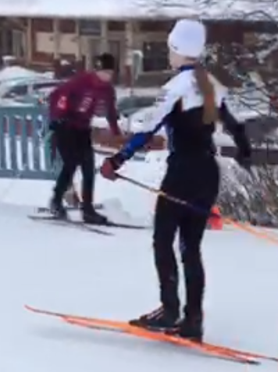
Lasten Leijonahiihto
Vaativa tekniikkarata, rasti 1
Liuku loivaan alamäkeen 1-suksella laskien
Tasapainoinen liukuasento vapaa jalka hieman ilmassa.
Sauvat takana tai sauvoitta
Tilavaatimus ja rakentaminen:
Loiva alamäki, missä vauhti ei nouse liian kovaksi
Notes:
Dia vaakakuvalla

Slide 15
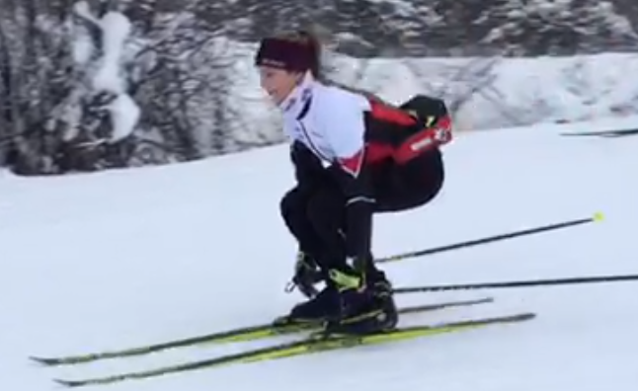
Lasten Leijonahiihto
Vaativa tekniikkarata, rasti 2
Liuku loivaan alamäkeen kyykyssä käyden
2-4 kertaa rauhallisesti kyykkyyn liu’un aikana.
Sauvat takana tai sauvoitta
Tilavaatimus ja rakentaminen:
Loiva alamäki, missä vauhti ei nouse liian kovaksi
Notes:
Dia vaakakuvalla

Slide 16
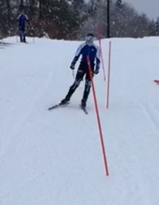
Lasten Leijonahiihto
Vaativa tekniikkarata, rasti 3
Pujottelu loivaan alamäkeen (kepit suorassa linjassa)
Keppien kierto (pujottelu) askeltamalla
Sauvat takana tai sauvoitta
Tilavaatimus ja rakentaminen:
Loiva alamäki
Kepit suorassa linjassa tai vain vähän hajautetusti
3-5 aurausviittaa n. 5 m välein (voidaan porata lumeen)
Notes:
Dia vaakakuvalla

Slide 17
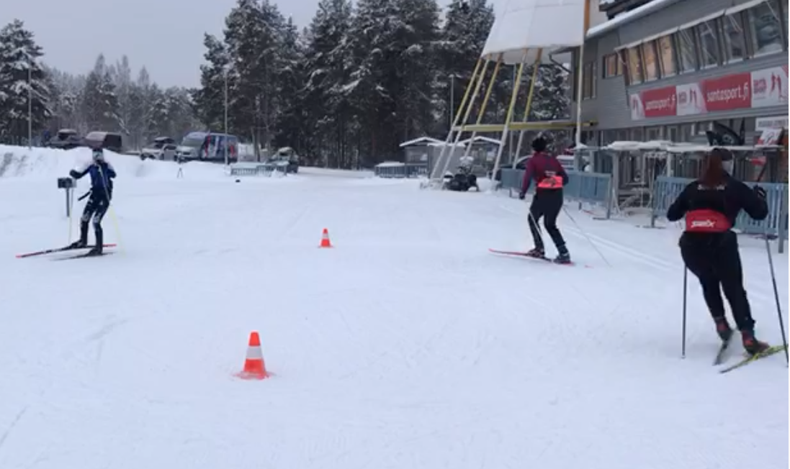
Lasten Leijonahiihto
Vaativa tekniikkarata, rasti 4
8-hiihto tasaisella
Kierretään askeltamalla kahdeksikkoa sauvojen kanssa tai ilman sauvoja
Tilavaatimus ja rakentaminen:
Rakentamiseen tarvitaan 2-8 kartiota,
Ympyröiden halkaisija n. 5-7 m tai toinen suurempi ja toinen pienempi
Notes:
Dia vaakakuvalla

Slide 18
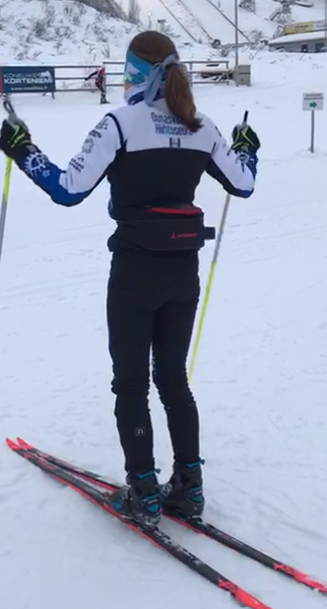
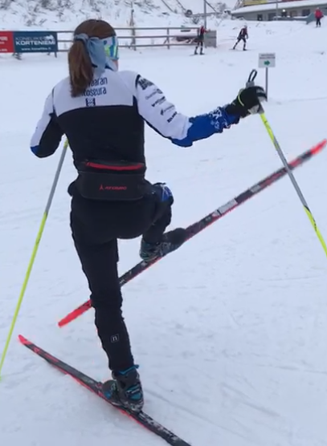
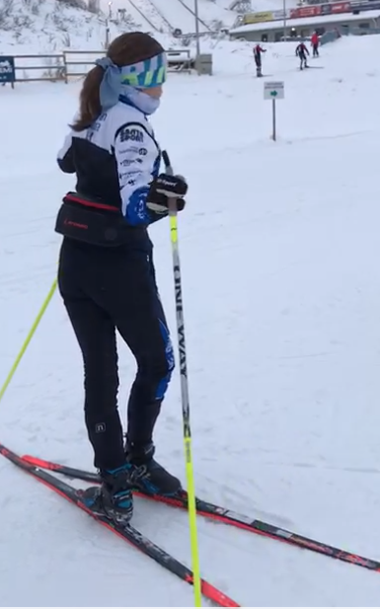
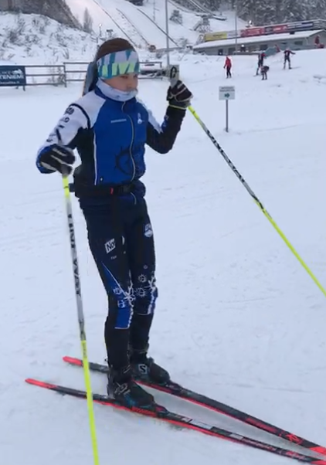
Lasten Leijonahiihto
Vaativa tekniikkarata, rasti 5
Lapinkäännös
Aloittavan jalan nosto eteen toisen suksen viereen ja suksen suuntaaminen vastakkaiseen suuntaan
Toisen suksen tuominen
ja kääntyminen
Tilavaatimus ja rakentaminen:
Tasainen
Notes:
Dia vaakakuvalla

Slide 19
Lasten Leijonahiihtokilpailu
VAIHTOEHTO 1:
Tekniikkaradan kiertämisen jälkeen kaikille 100 m SUPERSPRINTTI
Lähtökohtana vähemmän kilpailullinen ja helposti järjestettävä sprinttaus
Nonstop-lähetys (esim paikoille – valmis – HEP) sitä mukaan kun lapsi haluaa
Mielellään yksilösuoritus
Ei ajanottoa.
Välittömästi maaliin tulon jälkeen jaetaan mitali kaulaan ja huomioidaan hyvällä kannustuksella
Mahdollisia esinepalkintoja arvotaan kaikkien osallistujien kesken.
Notes:
Dia pelkällä tekstillä

Slide 20
Lasten Leijonahiihtokilpailu
VAIHTOEHTO 2:
Tekniikkaradan kiertämisen jälkeen perinteisempi toteutustapa.
Sarjat ja matkat (suositus/arvio):
  Alle esikouluikäiset 100 m
  Esikouluikäiset 200 m
  1-2 luokkalaiset 500 m
  3-4 luokkalaiset 1 km
  5-6 luokkalaiset 1.5 km
Matkan voi hiihtää ajanotolla tai ilman ajanottoa.
Välittömästi maaliin tulon jälkeen jaetaan mitali kaulaan ja huomioidaan hyvällä kannustuksella
Mahdollisia esinepalkintoja arvotaan kaikkien osallistujien kesken
Notes:
Dia pelkällä tekstillä

Slide 21
Lasten Leijonahiihtokilpailu
Kilpailun läpiviennin muistilista
Etukäteen tehtävät
Kilpailusta tiedottaminen ja ladun varaaminen
Latujen ja suorituspaikkojen kunnostuksen varmistaminen ja tilaaminen
Reittien suunnittelu ja merkkaus matkojen mukaan (mm. lähtö- ja maali sekä kääntöpaikat)
Hiihdettävien reittien varmistaminen, minimit: 100 m – 200 m - 500 m (vanhimmat sarjat voivat
hiihtää 2 tai 3 kierrosta)
Numeroiden hankinta (SUPERSPRINTISSÄ EI TARVITA)
Mahdollisten kuulutuslaitteiden, kellojen ja muiden tarvittavien välineiden varmistaminen
Yhteyden otto paikalliseen hiihtoseuraan tapahtuman järjestämiseksi tarvittaessa
Tapahtuman aikaiset tehtävät
Tiedottaminen ilmoitustaululla ja kuulutus
Ilmoittautumisten vastaanotto koko tapahtuman alussa
Lähtölistan tekeminen ilmoittautumisjärjestyksessä (SUPERSPRINTISSÄ EI TARVITA)
Numeroiden jako (SUPERSPRINTISSÄ EI NUMEROITA)
Notes:
Dia pelkällä tekstillä

Slide 22
Lasten Leijonahiihtokilpailu
Kilpailun läpiviennin muistilista
Kilpailun läpivienti sarjoittain (SUPERSPRINTISSÄ ONLINE-LÄHETYS EI SARJAJAKOA)
Lähtöväli 30 sek
Lähdössä järjestelijät- lähettäjät,
Radan varrella olevat oppaat mielellään myös opasteet esim. kääntöpaikoilla
Maalissa ajanottajat ja numerolappujen kerääjät sekä mehu ja palkintojen jakajat)
Ajanotto
Kaikille, jos ei erikseen kielletä (SUPERSPRINTISSÄ EI AJANOTTOA)
Tulokset mahdollisimman nopeasti. Tulokset tehdään maaliintulo- tai aakkosjärjestyksen mukaan, ei paremmuusjärjestyksessä. Hiihtäjän nimen perään merkitään hiihtoaika. (SUPERSPRINTISSÄ EI TULOKSIA, HIIHTO MAALIIN RIITTÄÄ)
Heti maaliin tultuaan hiihtäjä saa mitalin, ei siis järjestetä erillistä palkintojen jakoa jotta tapahtuma ei venyisi liian pitkäksi.
Kilpailun jälkeen
Oma arvio tapahtuman onnistumisesta ja palautetta Lions-liitolle
Notes:
Dia pelkällä tekstillä

Slide 23
Lasten Leijonahiihto 2021
Toteutus lumettomissa olosuhteissa
Suomen Lions-liiton ja Suomen Hiihtoliiton yhteistyö lasten hiihdon edistämiseksi

Slide 24
Yleisohje lumettomissa olosuhteissa:
Lumettoman tapahtuman perusajatuksena on liikunnallisen päivän viettäminen koko perheen voimin.
Tapahtumaan on laadittu toteutusmalli, jossa on 5 suorituspistettä, jotka haastavat sopivalla tavalla. Toteutustapoja ja suorituspisteitä voi olla muitakin lionsklubin valitsemalla tavalla.
Laaditaan reitti, jossa on lähtö ja maali. Suorituspisteet jaetaan kierrettävän reitin varrelle. Osallistujalle jaetaan mitali välittömästi maaliin tultuaan.
Tapahtuman kesto osallistujalle n. yksi tunti
Notes:
Dia pelkällä tekstillä

Slide 25
Sulan maan rastipisteet
Tasapaino
Jalkapallon kuljetus pujottelurata + potkulla keilojen kaataminen
5-loikka
Pallonheitto jalkojen välistä kyykystä
Ampumajuoksu
Notes:
Dia pelkällä tekstillä

Slide 26
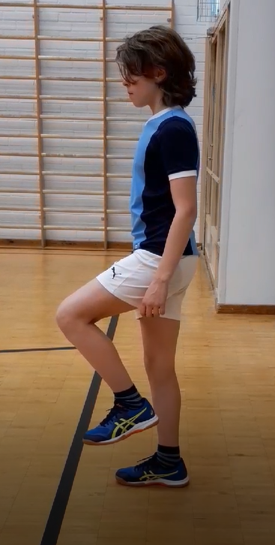
Rasti 1: Tasapaino
1. Tehtävä
  Seiso yhdellä jalalla 15 sek silmät auki ja seiso yhdellä jalalla SILMÄT KIINNI 15 sek
  Kävele maahan vedettyä viivaa pitkin silmät kiinni 10 metriä. kuinka kauaksi ajauduit viivasta?
2. Suorituspaikka ja välineet:
  Tasainen alusta
  Viiva
3. Ohjaajan tehtävät:
  Ohjeiden anto ja suoran viivakävely-viivan vetäminen maahan
Notes:
Dia vaakakuvalla

Slide 27
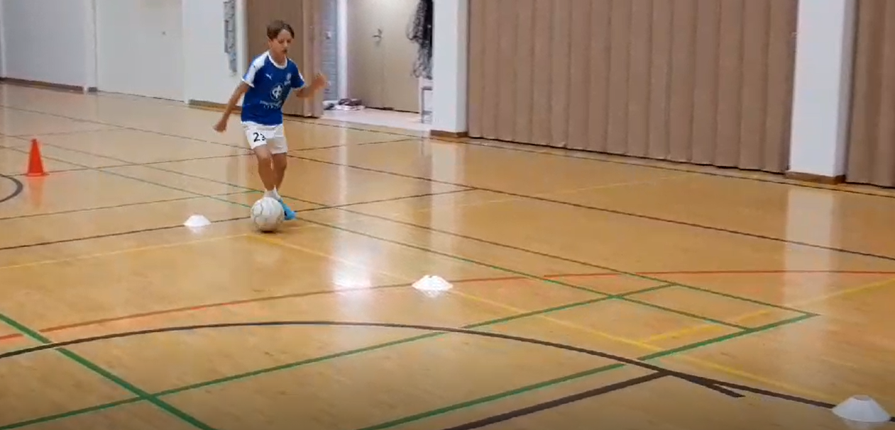
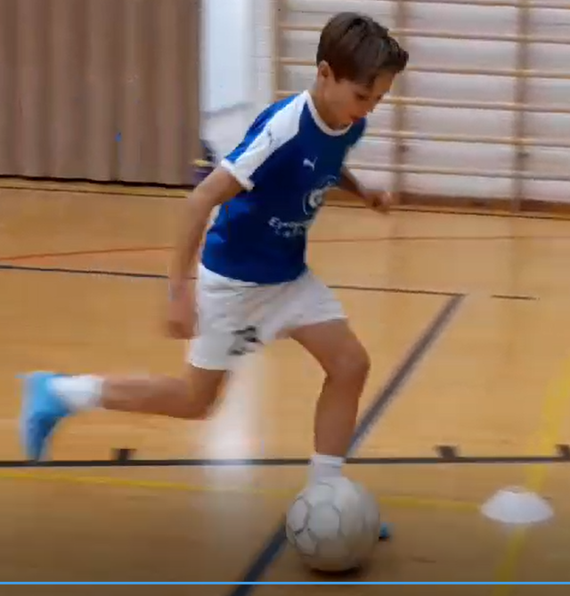
Rasti 2: Jalkapallon kuljetus
1. Tehtävä
  Kuljeta jalkapalloa pujottelurataa ja yritä potkaista keiloja nurin viimeiseltä tötsältä. 3 suorituskertaa
2. Suorituspaikka ja välineet:
  Tasainen alusta
  Jalkapallo
  4-6 kierrettävää tötsää tai keppiä, jonka
  3-5 keilaa (esim. mölkky tai vastaavaa)
3. Ohjaajan tehtävät:
  Asettaa tötsät n. 3 m välein suoraan linjaan. Aseta keilat n. 2 m päähän viimeisestä tötsästä
Notes:
Dia vaakakuvalla

Slide 28
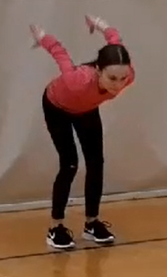
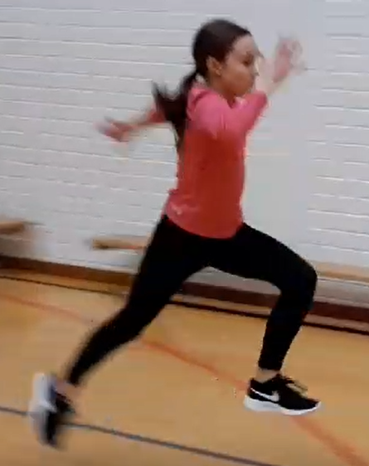
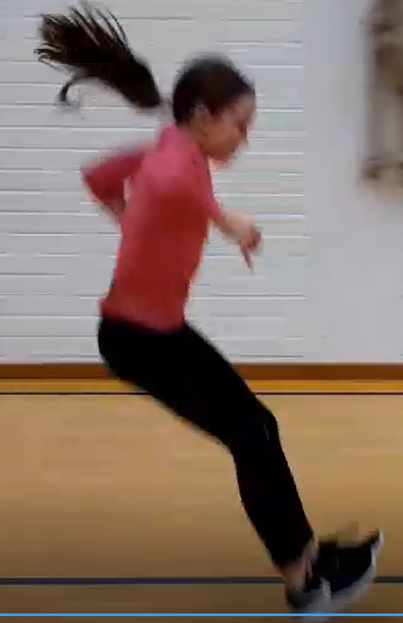
Rasti 3: 5-loikka
1. Tehtävä:
  Loiki 5-loikkaa, yritä parantaa omaa tulostasi
  3 loikkakertaa.
2. Suorituspaikka ja välineet:
  Tasainen alusta (ei liukas)
3. Ohjaajan tehtävät:
  Merkata viiva, josta hypyt aloitetaan ja merkata viivalla tulos jota hyppääjä pyrkii parantamaan
Notes:
Dia vaakakuvalla

Slide 29
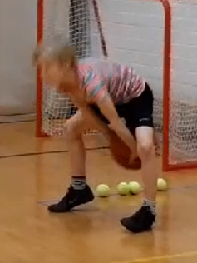
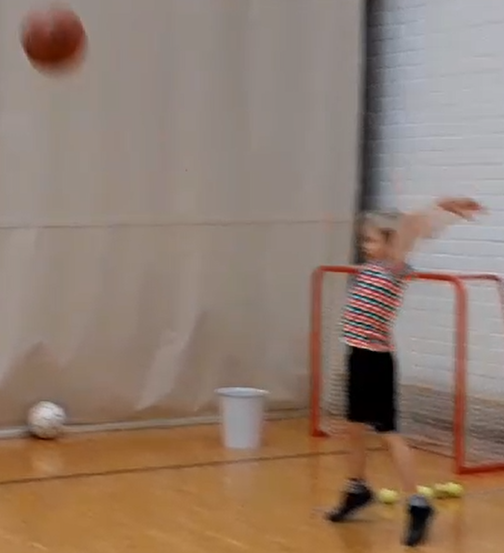
Rasti 4: Pallon heitto
Tehtävä:
  Montako heittoa tarvitset 30 m matkalle? Pallonheitto kahdella kädellä jalkojen välistä kyykystä ylös eteenpäin. Yritä parantaa omaa tulostasi. 2-3 kertaa.
2. Suorituspaikka ja välineet:
  Tasainen alusta (ei liukas)
3. Ohjaajan tehtävät:
  Merkata viiva, josta heitot lähtee
  Vastaanottaa pallo ja osoittaa mistä seuraava heitto lähtee
  Laskea heittojen määrä
Notes:
Dia vaakakuvalla

Slide 30
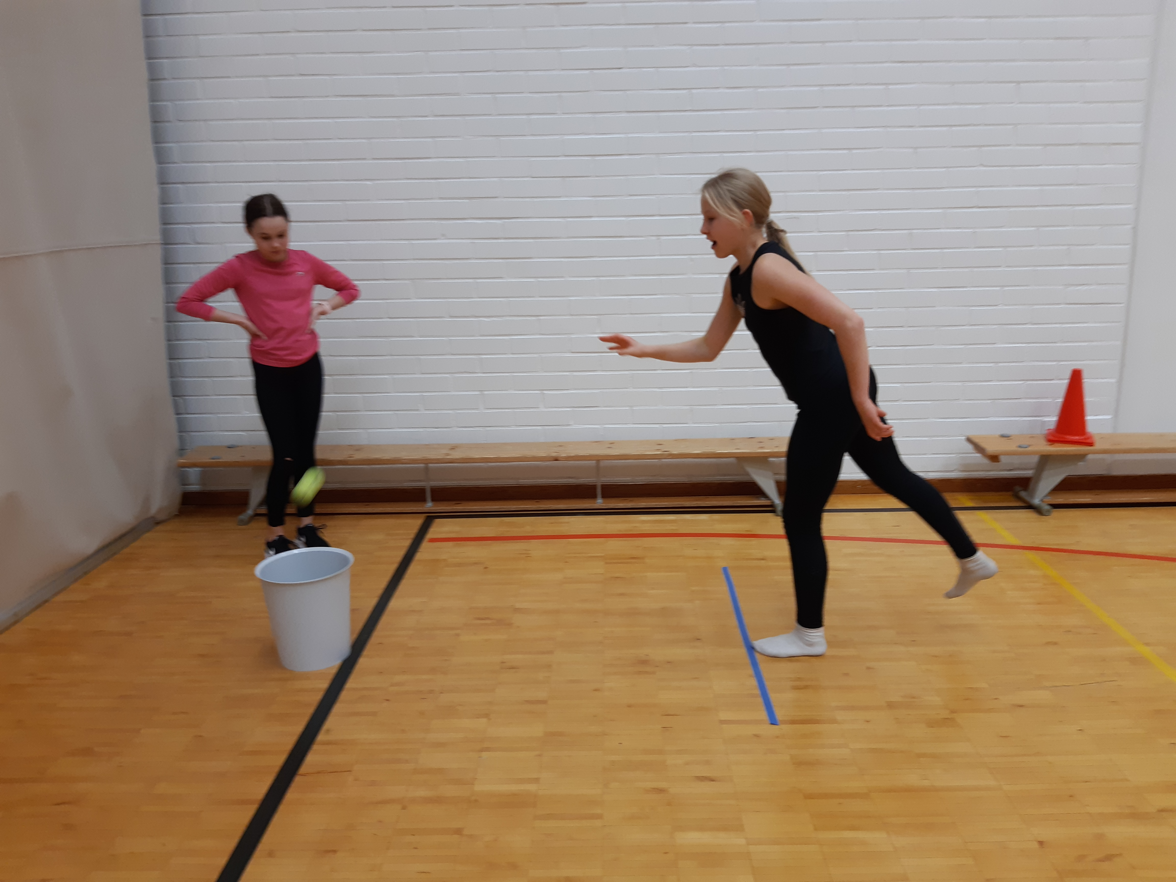
Rasti 5: Ampumajuoksu
Tehtävä
  Juokse 20-50 m, jonka jälkeen heitä niin monta kertaa, että saat 3 palloa ämpäriin. Juokse 20-50 m maaliin. 2-3 kertaa.
2. Suorituspaikka ja välineet:
  Tennispalloja 3-5 kpl, ämpäri
3. Ohjaajan tehtävät:
  Merkitä lähtö ja maali (mielellään sama paikka heittopaikan vieressä)
  Merkitä viiva, josta heitot lähtee
  Asettaa ämpäri n. 2 m päähän heittoviivasta
  Pitää ämpäriä paikallaan tarvittaessa
  Palauttaa palloja
Notes:
Dia vaakakuvalla

